Slide 1



TRƯỜNG ĐẠI HỌC TRÀ VINH
THỰC TẬP ĐỒ ÁN CHUYÊN NGÀNH
Tên đề tài
XÂY DỰNG ỨNG DỤNG QUẢN LÝ VẬT TƯ THỰC HÀNH CHO BỘ MÔN
CƠ KHÍ ĐỘNG LỰC
Giáo viên hướng dẫn:
Nguyễn Khắc Quốc
Sinh viên thực hiện:
Hứa Phước Lâm
110121047
Lớp DA21TTB
01/10
TIẾP THEO

Slide 2

Nội dung báo cáo
GIỚI THIỆU
PHƯƠNG PHÁP VÀ GIẢI PHÁP THỰC HIỆN
KẾT QUẢ ĐẠT ĐƯỢC
KẾT LUẬN
Lý do chọn đề tài
Mục đích và phạm vi nghiên cứu
Hướng tiếp cận và công nghệ sử dụng
Các chức năng chính của ứng dụng
Về mặt kỹ thuật, giao diện và ứng dụng thực tế
Ý nghĩa của đề tài
Định hướng phát triển
02/10
TIẾP THEO

Slide 3

1. Giới thiệu
LÝ DO CHỌN ĐỀ TÀI
Quản lý vật tư tại Bộ môn Cơ khí Động lực hiện nay chủ yếu dựa vào ghi chép thủ công, gây khó khăn trong tra cứu, báo cáo, và thống kê. Điều này dẫn đến sai sót, thông tin không kịp thời, và giảm hiệu quả công việc.
03/10
TIẾP THEO

Slide 4
1. Giới thiệu
MỤC ĐÍCH VÀ PHẠM VI NGHIÊN CỨU
Mục đích: xây dựng hệ thống quản lý vật tư trực tuyến nhằm số hóa quy trình, tăng hiệu quả quản lý, giảm sai sót và đảm bảo cung cấp vật tư kịp thời cho các buổi thực hành, nâng cao chất lượng đào tạo.
Phạm vi: tập trung vào quản lý vật tư thực hành tại Bộ môn Cơ khí Động lực, bao gồm nhập kho, tồn kho, lịch sử sử dụng, tra cứu thông tin và lập báo cáo.
03/10
TIẾP THEO

Slide 5

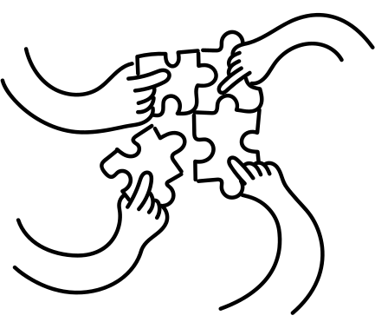
2. Phương pháp và giải pháp thực hiện
HƯỚNG TIẾP CẬN VÀ CÔNG NGHỆ SỬ DỤNG
Hướng tiếp cận
Phân tích yêu cầu từ giảng viên, kỹ thuật viên và sinh viên.
Thiết kế hệ thống với mô hình dữ liệu (ERD, DFD) và kiến trúc ba tầng (giao diện, logic, cơ sở dữ liệu).
Phát triển và kiểm thử để đảm bảo hệ thống hoạt động chính xác, ổn định.
04/10
TIẾP THEO

Slide 6
2. Phương pháp và giải pháp thực hiện
HƯỚNG TIẾP CẬN VÀ CÔNG NGHỆ SỬ DỤNG
Công nghệ sử dụng
Ngôn ngữ lập trình:
C#: Ngôn ngữ hướng đối tượng do Microsoft phát triển, hỗ trợ mạnh mẽ các tính năng như:
Lập trình OOP: với các tính năng Encapsulation, Inheritance, Polymorphism, giúp xây dựng hệ thống rõ ràng và dễ bảo trì.
Xử lý bất đồng bộ: từ khóa async và await giúp tăng hiệu suất khi xử lý các tác vụ đồng thời.
05/10
TIẾP THEO

Slide 7
2. Phương pháp và giải pháp thực hiện
HƯỚNG TIẾP CẬN VÀ CÔNG NGHỆ SỬ DỤNG
Công nghệ sử dụng
2.Công cụ phát triển:
Visual Studio 2022: môi trường phát triển tích hợp (IDE) hỗ trợ:
Gợi ý mã (IntelliSense), giúp viết mã nhanh và giảm lỗi.
Gỡ lỗi hiệu quả, kiểm tra logic nghiệp vụ và truy vấn dữ liệu.
Windows Forms: công cụ xây dựng giao diện đồ họa trực quan, sử dụng các thành phần như TextBox, Button, DataGridView để thao tác nhập liệu, hiển thị danh sách và báo cáo.
05/10
TIẾP THEO

Slide 8
2. Phương pháp và giải pháp thực hiện
HƯỚNG TIẾP CẬN VÀ CÔNG NGHỆ SỬ DỤNG
Công nghệ sử dụng
3.Quản lý dữ liệu:
SQL Server: hệ quản trị cơ sở dữ liệu với khả năng lưu trữ và truy vấn dữ liệu lớn, tích hợp bảo mật cao.
SQL Server Management Studio (SSMS): công cụ quản lý cơ sở dữ liệu, hỗ trợ thiết kế, tối ưu hóa và kiểm tra truy vấn.
Entity Framework (EF): công cụ ORM (Object-Relational Mapping), giúp ánh xạ cơ sở dữ liệu thành các đối tượng C# để thao tác dữ liệu dễ dàng mà không cần viết mã SQL phức tạp.
05/10
TIẾP THEO

Slide 9
2. Phương pháp và giải pháp thực hiện
HƯỚNG TIẾP CẬN VÀ CÔNG NGHỆ SỬ DỤNG
Công nghệ sử dụng
4.Nền tảng:
.NET Framework: môi trường runtime của Microsoft, hỗ trợ chạy ứng dụng trên Windows, cung cấp các thư viện lập trình và tính năng như kết nối cơ sở dữ liệu, quản lý bộ nhớ và xử lý ngoại lệ.
05/10
TIẾP THEO

Slide 10
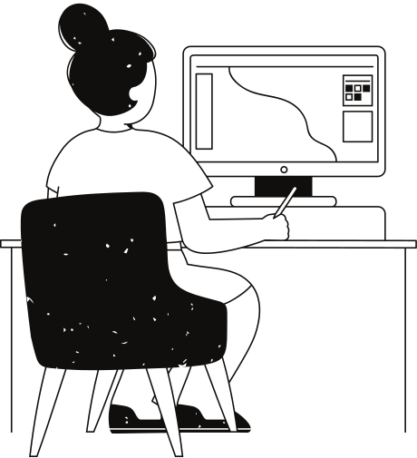
2. Phương pháp và giải pháp thực hiện
2. CÁC CHỨC NĂNG CHÍNH CỦA ỨNG DỤNG
Tìm kiếm di tích lịch sử
Người dùng có thể tìm kiếm thông tin di tích qua từ khóa hoặc danh mục.
Thông tin chi tiết về di tích
Mỗi di tích có mô tả lịch sử, giá trị văn hóa, và hình ảnh minh họa.
Giao diện thân thiện và đáp ứng
Giao diện tối ưu trên máy tính và các thiết bị khác.
Hệ thống quản lý nội dung (CMS)
Quản trị viên dễ dàng cập nhật và quản lý thông tin di tích mà không cần lập trình.
07/10
TIẾP THEO

Slide 11
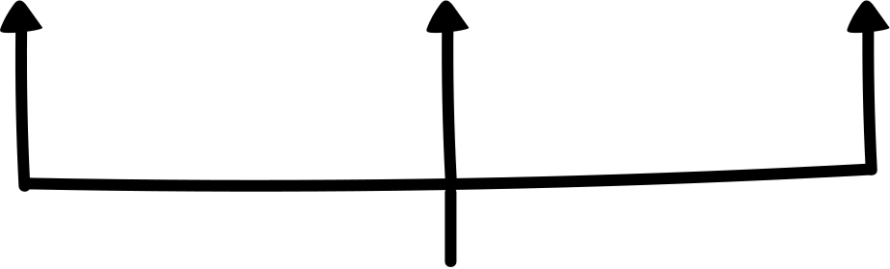
VỀ MẶT KỸ THUẬT
Hệ thống tự động hóa giúp giảm thiểu sai sót trong quản lý vật tư.
Đảm bảo tính chính xác và hiệu quả trong việc kiểm tra tồn kho và thống kê.
3. Kết quả đạt được
VỀ GIAO DIỆN
Giao diện trực quan, dễ sử dụng, giúp người dùng thao tác nhanh chóng.
Hỗ trợ các chức năng như nhập liệu, tìm kiếm và báo cáo hiệu quả.
VỀ ỨNG DỤNG THỰC TẾ
Nâng cao hiệu quả quản lý vật tư, áp dụng linh hoạt trong nhiều ngành và cung cấp các công cụ phân tích, báo cáo hỗ trợ quyết định.
08/10
TIẾP THEO

Slide 12

4. Kết luận và đóng góp
Ý NGHĨA CỦA ĐỀ TÀI
Cải tiến quản lý: Từ thủ công sang tự động, giúp giảm sai sót và nâng cao hiệu quả.
Ứng dụng giáo dục: Tối ưu hóa sử dụng vật tư học tập, hỗ trợ giảng dạy và nghiên cứu.
ĐỊNH HƯỚNG PHÁT TRIỂN
Mở rộng tính năng: Quản lý định mức sử dụng, báo cáo phân tích, cảnh báo thông minh.
Mở rộng ứng dụng: Áp dụng trong ngành công nghiệp, y tế và nghiên cứu.
09/10
TIẾP THEO

Slide 13



CẢM ƠN THẦY CÔ ĐÃ LẮNG NGHE PHẦN TRÌNH BÀY CỦA EM
10/10
TIẾP THEO

